Slide 1
Presentación Semana 2

Slide 2



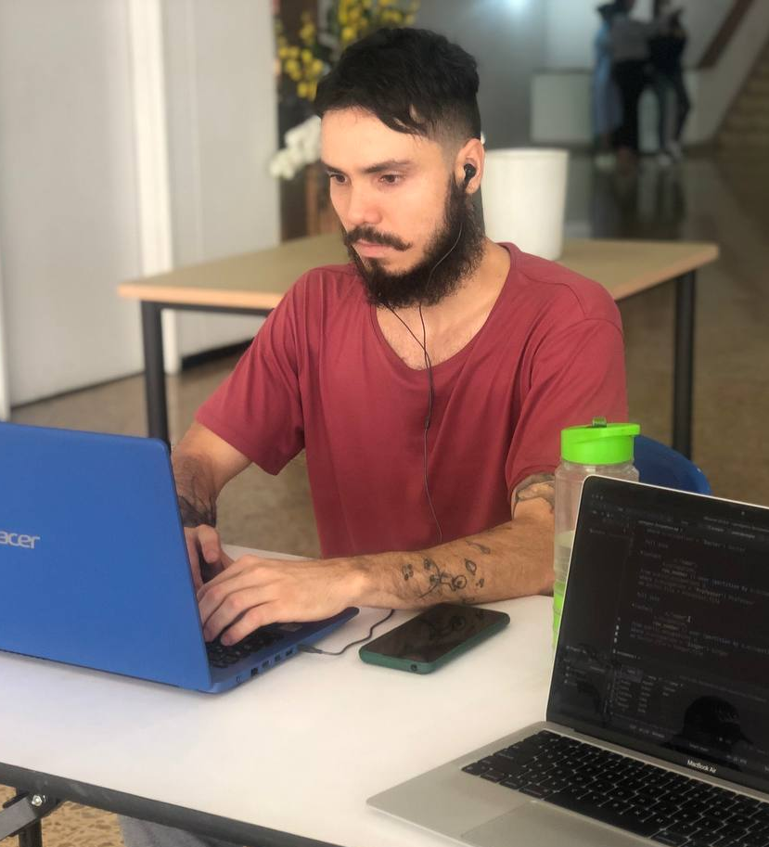
QUIÉNES SOMOS
Grupo 12
Somos un grupo de estudiantes de Henry de distintos países interesados en comprender e incorporar las herramientas que la Ciencia de Datos posibilita con el objetivo de un próspero desarrollo profesional y de adquirir la capacidad de una mejor toma de decisiones.
Mariano Rodas
Alberto Landin
Analista de datos
Ingeniero de datos
Federico Kostzer
Daniel Castillo
Analista de datos
Ingeniero de datos

Slide 3
Etapa 1:
Puesta en marcha del proyecto
Desarrollar métricas
Presentación de KPIs
Tecnologías a usar
Documentar alcance del proyecto
(Ud. ESTÁ AQUÍ)
Etapa 2:
Trabajando los datos
Diseño del modelo de base de datos
Creación y configuración de ambiente big data
Automatización del data warehouse
Etapa 3:
Etapa de análisis
Exposición de reportes y dashboards
Creación de modelos predictivos
Aplicar reglas de negocios
Etapa 4:
Presentación final
Conclusiones
Recomendaciones

Slide 4
Modelado de datos
Origen de los datos
Validación de datos
Creación del modelo
Carga de datos

Slide 5
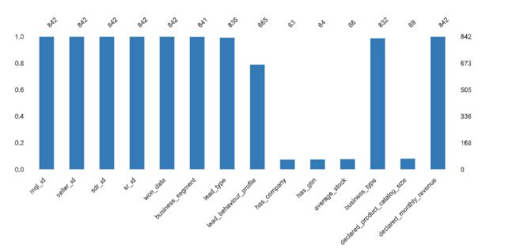
Obtención de datos
Validación de datos
Este trabajo fue elaborado a partir de los datos provistos por el E-Commerce brasileño Olist Store. Este set de datos contiene más de 100.000 órdenes de venta realizadas por más de 3.000 proveedores, que van desde el 2016 al 2018.
Además, contiene información sobre la ubicación de compradores y vendedores, características sobre los productos como el tamaño y peso y los métodos de pago de cada operación.
El primer paso fue comprender qué datos serían de relevancia y cuales optaríamos abandonar. En los distintos datasets a disposición pudimos hallar algunos valores faltantes, elementos pobremente categorizados e información irrelevante, por lo que realizar una limpieza de estos datos era imperativo.

Slide 6
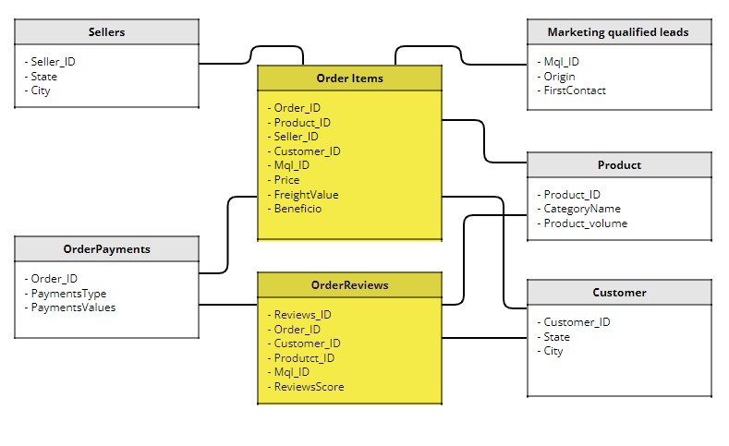
Creación del modelo
Una vez realizada la selección y limpieza de los datos el objetivo se encuentra en preparar un modelo capaz de brindarnos la información clave para lograr los objetivos propuestos en este trabajo, siendo los dos principales aumentar los márgenes de venta y elaborar medidas que aumenten la satisfacción de los clientes.

Slide 7
Creación del ambiente big data
objetivo
La implementación de herramientas big data nos permite tener una aplicación robusta, capáz de escalar según crezcan las necesidades del negocio.
Stack tecnológico
Hemos elegido herramientas que no solo destacan por su eficacia e importancia en el mercado actual, sino por ser herramientas de uso libre.
INVESTIGACIÓN
Simple y fácil de usar

Slide 8
Stack tecnológico
Nuestras herramientas son software libre sin costo.
Ambiente Big Data
Docker
Hadoop
Containerización de la app para evitar problemas de compatibilidad entre ambientes.
Almacenamiento Big Data de forma distribuida.
Spark
Hive
Procesamiento de datos
Brinda una performance entre 10-100x mayor que otras herramientas operando con construcciones de datos.
Permite crear infraestructuras de tipo data warehouse sobre Hadoop para realizar análisis de grandes volúmenes de datos.

Slide 9
Alternativa con herramientas tradicionales
Docker
Python
Containerización de la app para evitar problemas de compatibilidad entre maquinas.
Numpy| Pandas | Mathplotlib | Scikit-Learn
Exploración de datos
Visualizaciones
Machine Learning
Postgres
Base de datos.

Slide 10
Pipelines
Los datos son extraídos
Pasan por una transformación a través de un script de pyspark
Una vez almacenados están disponibles para las consultas o análisis
Este mismo script crea e ingesta una base de datos.

Slide 11
Estrategia para el análisis
Machine learning
Estrategia de kpis
Modelo predictivo dedicado a minimizar costos
Indicadores de rendimiento relevantes para la empresa y la industria en general
Reglas de negocio
Con que políticas y de que manera nos acercamos a los objetivos

Slide 12

Grupo 12
Mariano Rodas
Alberto Landin
/marianorodas
/albertolandin
Federico Kostzer
Daniel Castillo
/federico-kostzer
/daniel-casvill

Slide 13
MUCHAS GRACIAS
Equipo 12

